Slide 1
Kesämökit 2022

Slide 2
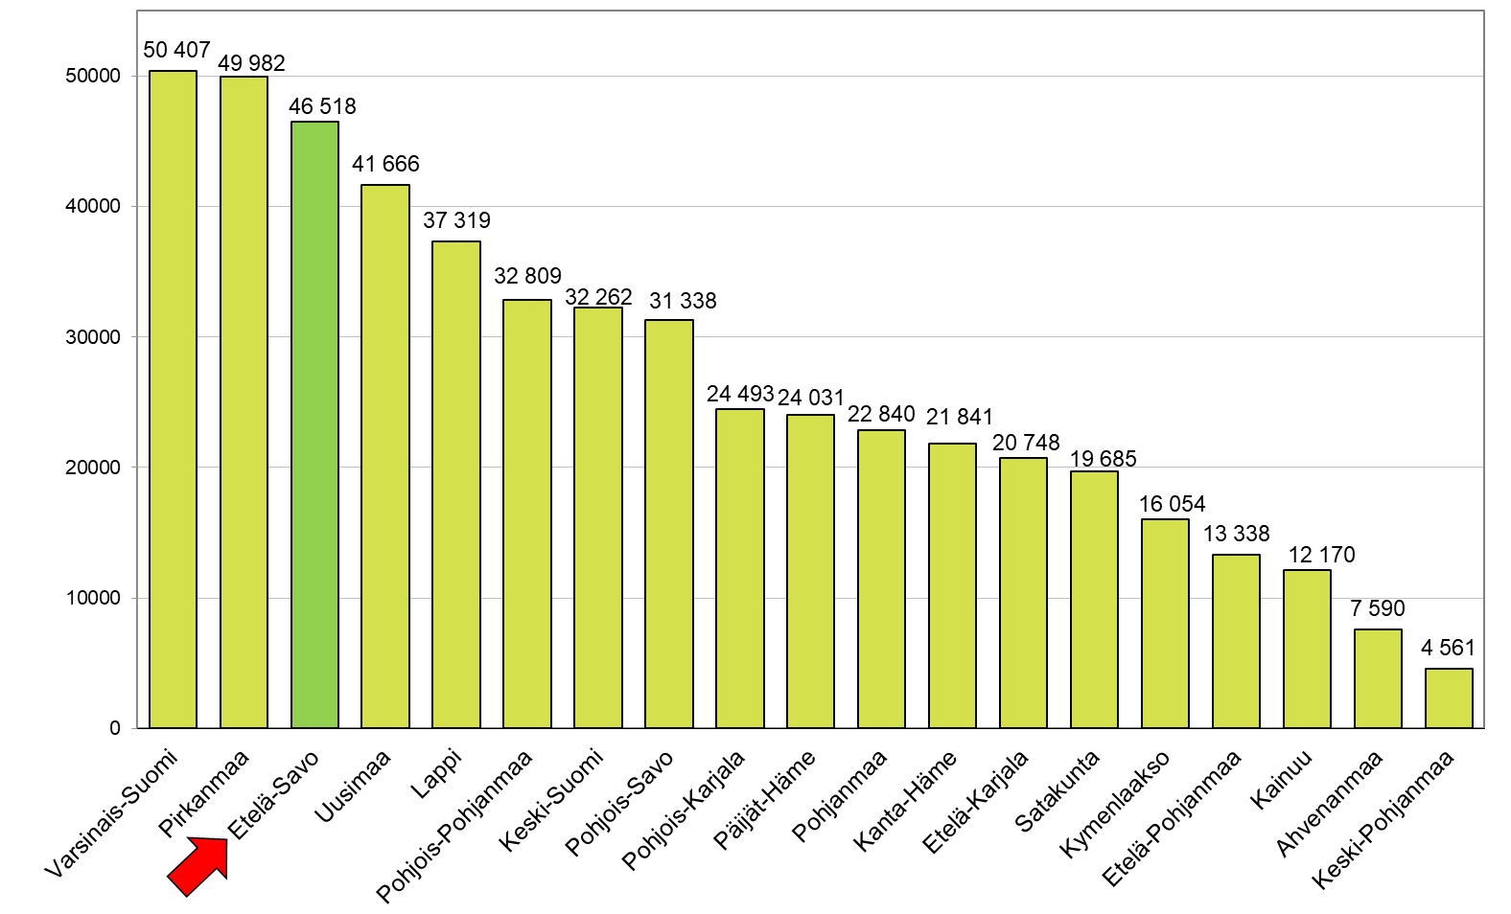
Kesämökit maakunnittain 2022, kpl
Lähde: Tilastokeskus, Rakennukset ja kesämökit päivitetty: 11.5.2023 / jk

Slide 3
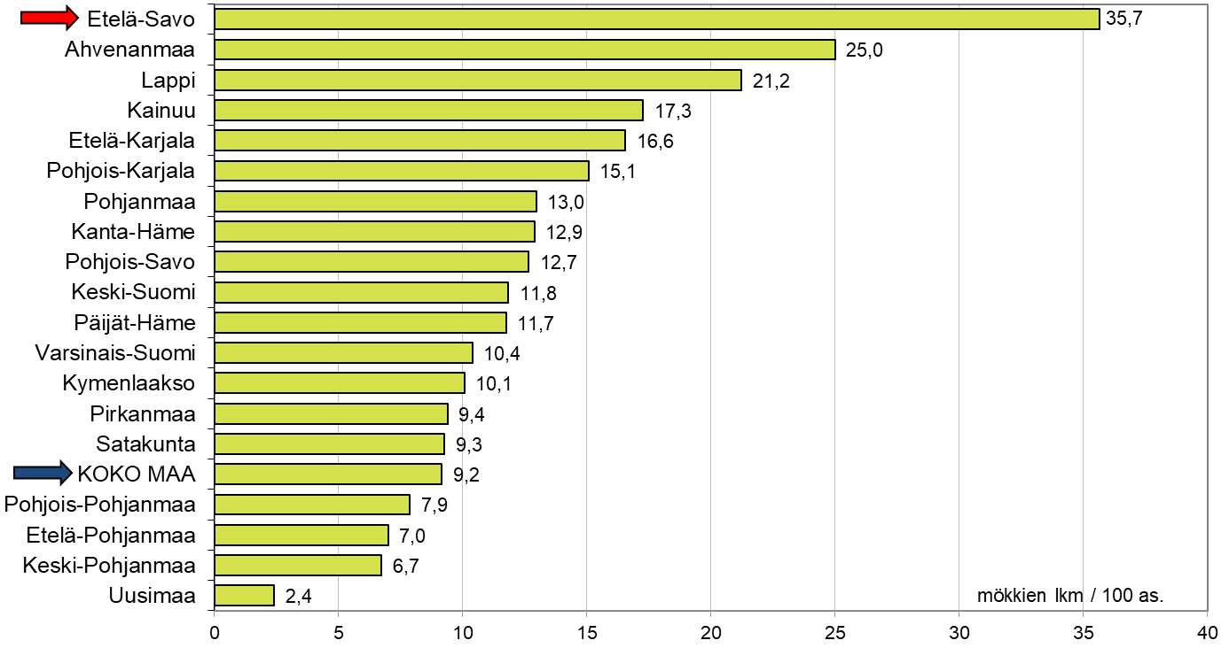
Kesämökit 100 asukasta kohti maakunnittain 2022
Lähde: Tilastokeskus, Rakennukset ja kesämökit päivitetty: 11.5.2023 / jk

Slide 4
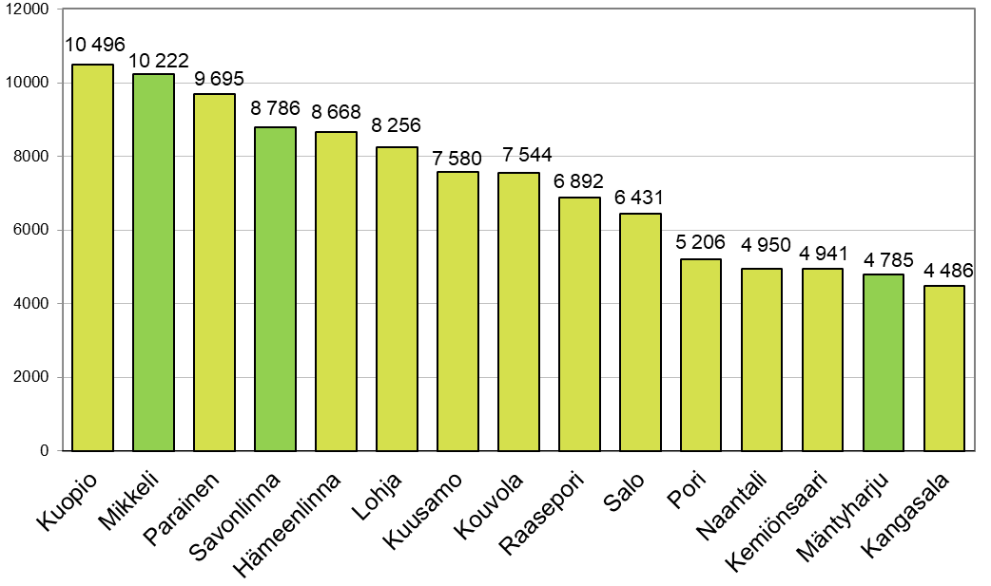
Suomen mökkirikkaimmat kunnat vuonna 2022
 | Kunta | Kesämökkien lukumäärä
1. | Kuopio | 10 496
2. | Mikkeli | 10 222
3. | Parainen | 9 695
4. | Savonlinna | 8 786
5. | Hämeenlinna | 8 668
6. | Lohja | 8 256
7. | Kuusamo | 7 580
8. | Kouvola | 7 544
9. | Raasepori | 6 892
10. | Salo | 6 431
11. | Pori | 5 206
12. | Naantali | 4 950
13. | Kemiönsaari | 4 941
14. | Mäntyharju | 4 785
15. | Kangasala | 4 486
Kesämökkikannan vuosittainen kasvu on hidastunut viime vuosina. Kesämökkikanta on kasvanut 2020-luvun alussa keskimäärin noin 700 mökillä vuodessa, kun se 2010-luvulla kasvoi noin 1 900 mökillä vuodessa. Kesämökkikanta ei kasva samaan tahtiin uusien mökkien tuotannon kanssa, sillä vanhoja mökkejä myös puretaan muun muassa uudisrakentamisen tieltä. Eniten kesämökkikannassa on 1970-luvulla rakennettuja mökkejä.
Lähde: Tilastokeskus, Rakennukset ja kesämökit, Kesämökkejä valmistui vuosina 2020–2022 eniten Kittilään - Tilastokeskus (stat.fi) päivitetty: 11.5.2023 / jk

Slide 5
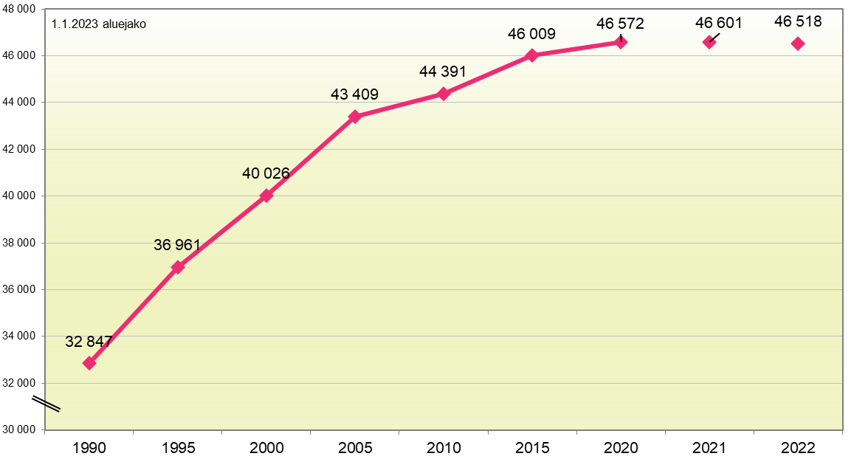
Kesämökit Etelä-Savossa 1990-2022, kpl
Lähde: Tilastokeskus, Rakennukset ja kesämökit , 1.1.2023 aluejako päivitetty: 11.5.2023 / jk

Slide 6
Kesämökit Etelä-Savossa kunnittain 1970, 1980, 1990, 1995, 2000, 2005, 2010, 2015, 2020, 2021 ja 2022, kpl
 | 1970 | 1980 | 1990 | 1995 | 2000 | 2005 | 2010 | 2015 | 2020 | 2021 | 2022
Enonkoski | 122 | 298 | 549 | 622 | 651 | 698 | 700 | 764 | 755 | 751 | 758
Hirvensalmi | 692 | 1 415 | 2 088 | 2 374 | 2 632 | 2 817 | 2 879 | 3 016 | 2 959 | 2 960 | 2 964
Juva | 508 | 1 042 | 1 620 | 1 761 | 1 937 | 2 004 | 2 063 | 2 156 | 2 099 | 2 101 | 2 090
Kangasniemi | 803 | 1 773 | 2 798 | 3 030 | 3 261 | 3 631 | 3 669 | 3 735 | 3 605 | 3 598 | 3 593
Mikkeli | 3 251 | 5 275 | 7 769 | 8 546 | 9 418 | 9 974 | 10 108 | 10 349 | 10 345 | 10 323 | 10 222
Mäntyharju | 1 343 | 2 109 | 3 195 | 3 863 | 4 337 | 4 630 | 4 702 | 4 853 | 4 791 | 4 788 | 4 785
Pertunmaa | 456 | 811 | 1 462 | 1 544 | 1 616 | 1 698 | 1 805 | 1 841 | 1 808 | 1 799 | 1 799
Pieksämäki | 910 | 1 536 | 2 478 | 2 712 | 2 861 | 2 965 | 3 046 | 3 160 | 3 069 | 3 081 | 3 068
Puumala | 650 | 1 431 | 2 126 | 2 733 | 2 903 | 3 377 | 3 462 | 3 622 | 3 998 | 4 002 | 4 023
Rantasalmi | 520 | 886 | 1 490 | 1 664 | 1 776 | 2 010 | 2 000 | 2 059 | 2 185 | 2 243 | 2 235
Savonlinna | 2 126 | 3 483 | 6 042 | 6 624 | 7 027 | 7 701 | 7 964 | 8 314 | 8 765 | 8 757 | 8 786
Sulkava | 374 | 809 | 1 230 | 1 488 | 1 607 | 1 904 | 1 993 | 2 140 | 2 193 | 2 198 | 2 195
Etelä-Savon maakunta | 11 755 | 20 868 | 32 847 | 36 961 | 40 026 | 43 409 | 44 391 | 46 009 | 46 572 | 46 601 | 46 518
Lähde: Tilastokeskus, Rakennukset ja kesämökit, 1.1.2023 aluejako päivitetty: 11.5.2023 / jk

Slide 7
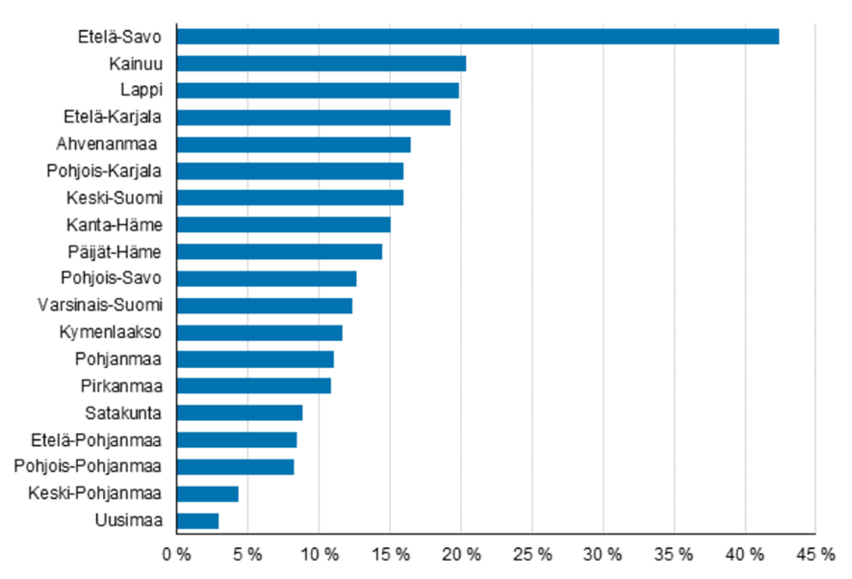
Kesäasukkaiden osuus asuntoväestöstä 2019, %
Suomessa oli vuonna 2019 vajaa 560 000 kesäasukasta. Maakunnista eniten kesäasukkaita suhteessa asuntoväestöön oli Etelä-Savossa, jossa kesäasukkaiden osuus maakunnan asuntoväestöstä oli 42 prosenttia. Etelä-Savon kunnista eniten kesäasukkaita oli Puumalassa ja Hirvensalmella, joissa kesäasukkaita on yli kaksinkertainen määrä asuntoväestöön nähden.
Kesäasukkaiden lukumäärä lasketaan kesämökin omistajan asuntokunnan henkilöiden yhteismäärästä.
Kesäasukkaiden lukumäärään ei ole laskettu mukaan henkilöitä, joiden kesämökki sijaitsee asuinkunnassa.
Jos ulkokuntalainen omistaa useampia kuin yhden kesämökin samassa kunnassa, on tämän asuntokunnan henkilöt laskettu kunnan kesäasukkaiksi vain kerran.
Perikuntien omistamia, yhteisomistuksessa olevia tai ulkomaalaisten omistamia kesämökkejä ei ole voitu huomioida kesäasukkaiden lukua laskettaessa.
Lähde: Tilastokeskus, http://stat.fi/til/rakke/2019/rakke_2019_2020-05-27_tie_001_fi.html päivitetty: 28.5.2020 / jk

Slide 8
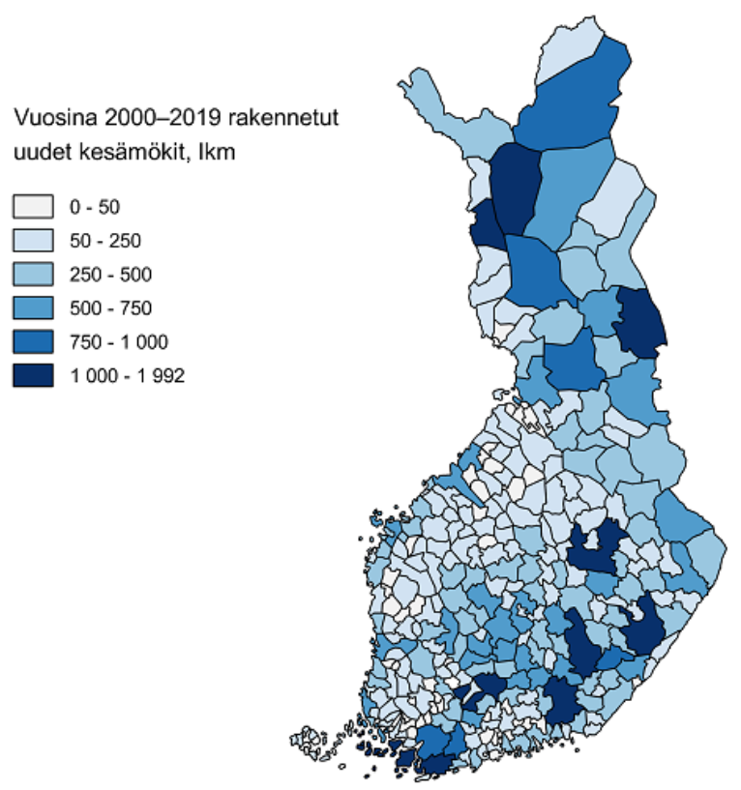
2000-2019 rakennetut kesämökit kunnittain
Lähde: Tilastokeskus, http://stat.fi/til/rakke/2019/rakke_2019_2020-05-27_tie_001_fi.html päivitetty: 28.5.2020 / jk

